Slide 1
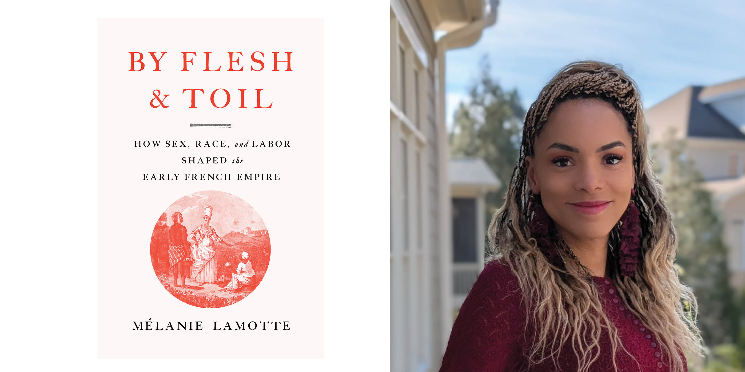
Réflexions et réactions par rapport à la conférence de Prof. Mélanie Lamotte?

Slide 2
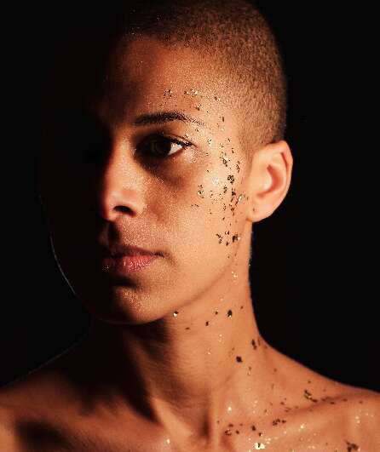

Sortie collective
« Descendante de combattantes »
Spectacle seule en scène de Tatiana Seguin
le samedi 4 juillet à 19h25
R-V à 19h devant le théâtre
21G rue des Lices
Chapelle du Verbe incarné
Salle Édouard Glissant
(durée 50 min)
basée sur
l’œuvre d’Audrey Célestine, Des vies de combat. Femmes noires et libres (Paris : L’Iconoclaste, 2020).

Slide 3
Tempéraments et pathologies féminines :
Les « maladies des femmes »
Retour à quelques principes de base de la médecine et sa vision du corps humain
tempéraments pour différencier les sexes (Dorlin ch. 1)
femmes qui n’y correspondent pas
pathologisation des femmes: « maladies des femmes » (ch. 2)
vos propres trouvailles dans les traités que vous avez examinés
tempéraments et climat pour différencier et expliquer les différences humaines (prochaines séances: « invention » de la race, phénotype)
parler des projets pour la fin du cours

Slide 4
Retour à nos débuts :
Quelles sont les idées de base de la vision médicale du corps aux 16e-17e siècles ?
En quoi consiste la bonne santé à l’époque moderne?
De quoi dépend la santé?
Comment faire de la diagnostique?
Comment traiter les patient·e·s?

Slide 5
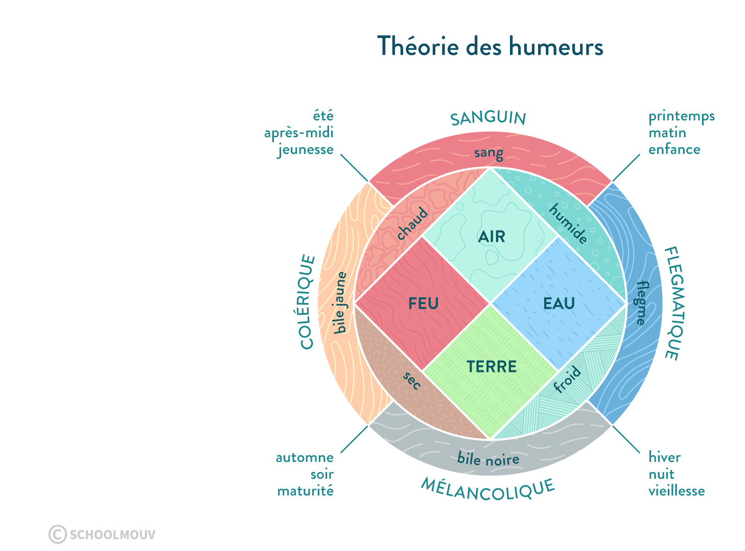
Hippocrates
(Ve avant l’EC)
Galien
(IIe siècle)

Slide 6
bile jaune | bile noire | lymphe/phlegme | sang
colérique | mélancolique | flegmatique | sanguin
sec | sec | humide | humide
chaud | froid | froid | chaud
feu | terre | eau | air
été | automne | hiver | printemps
est | sud | nord | ouest

Slide 7
En quoi consiste la santé à l’époque moderne?
la santé = l’équilibre
selon le tempérament naturel de chacun

Slide 9
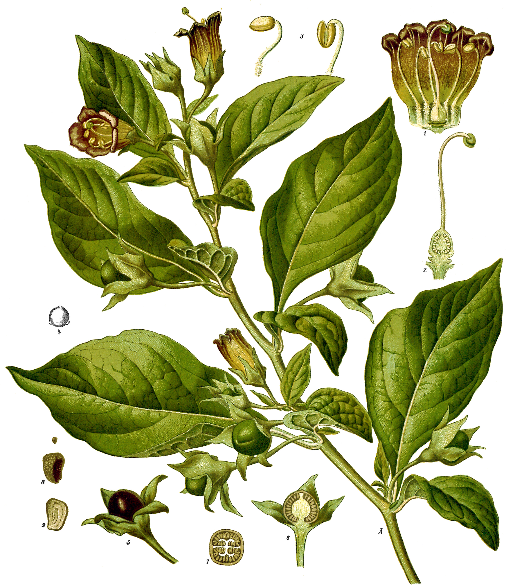
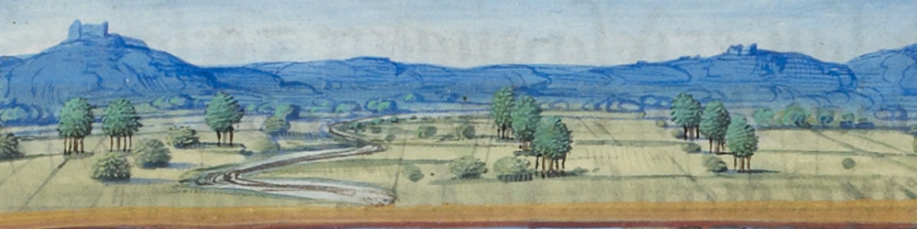
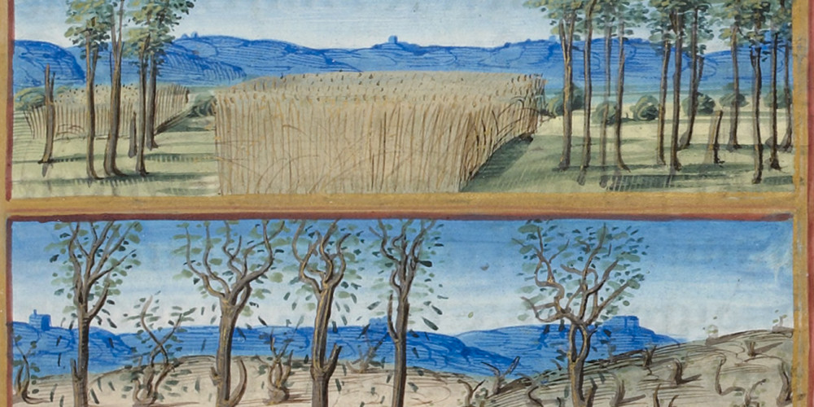
liens avec la nature
liens avec les saisons

Slide 10
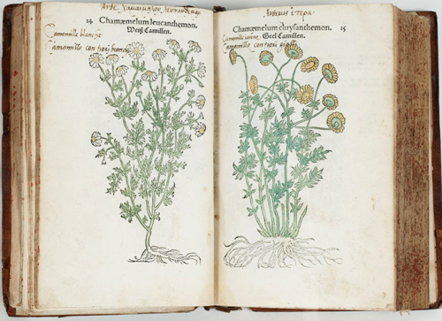
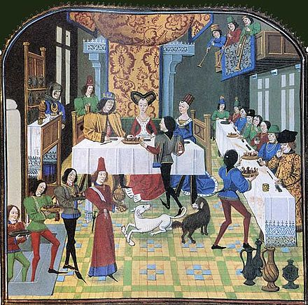
importance du régime de vie
« correspondances » ou « sympathies »

Slide 11
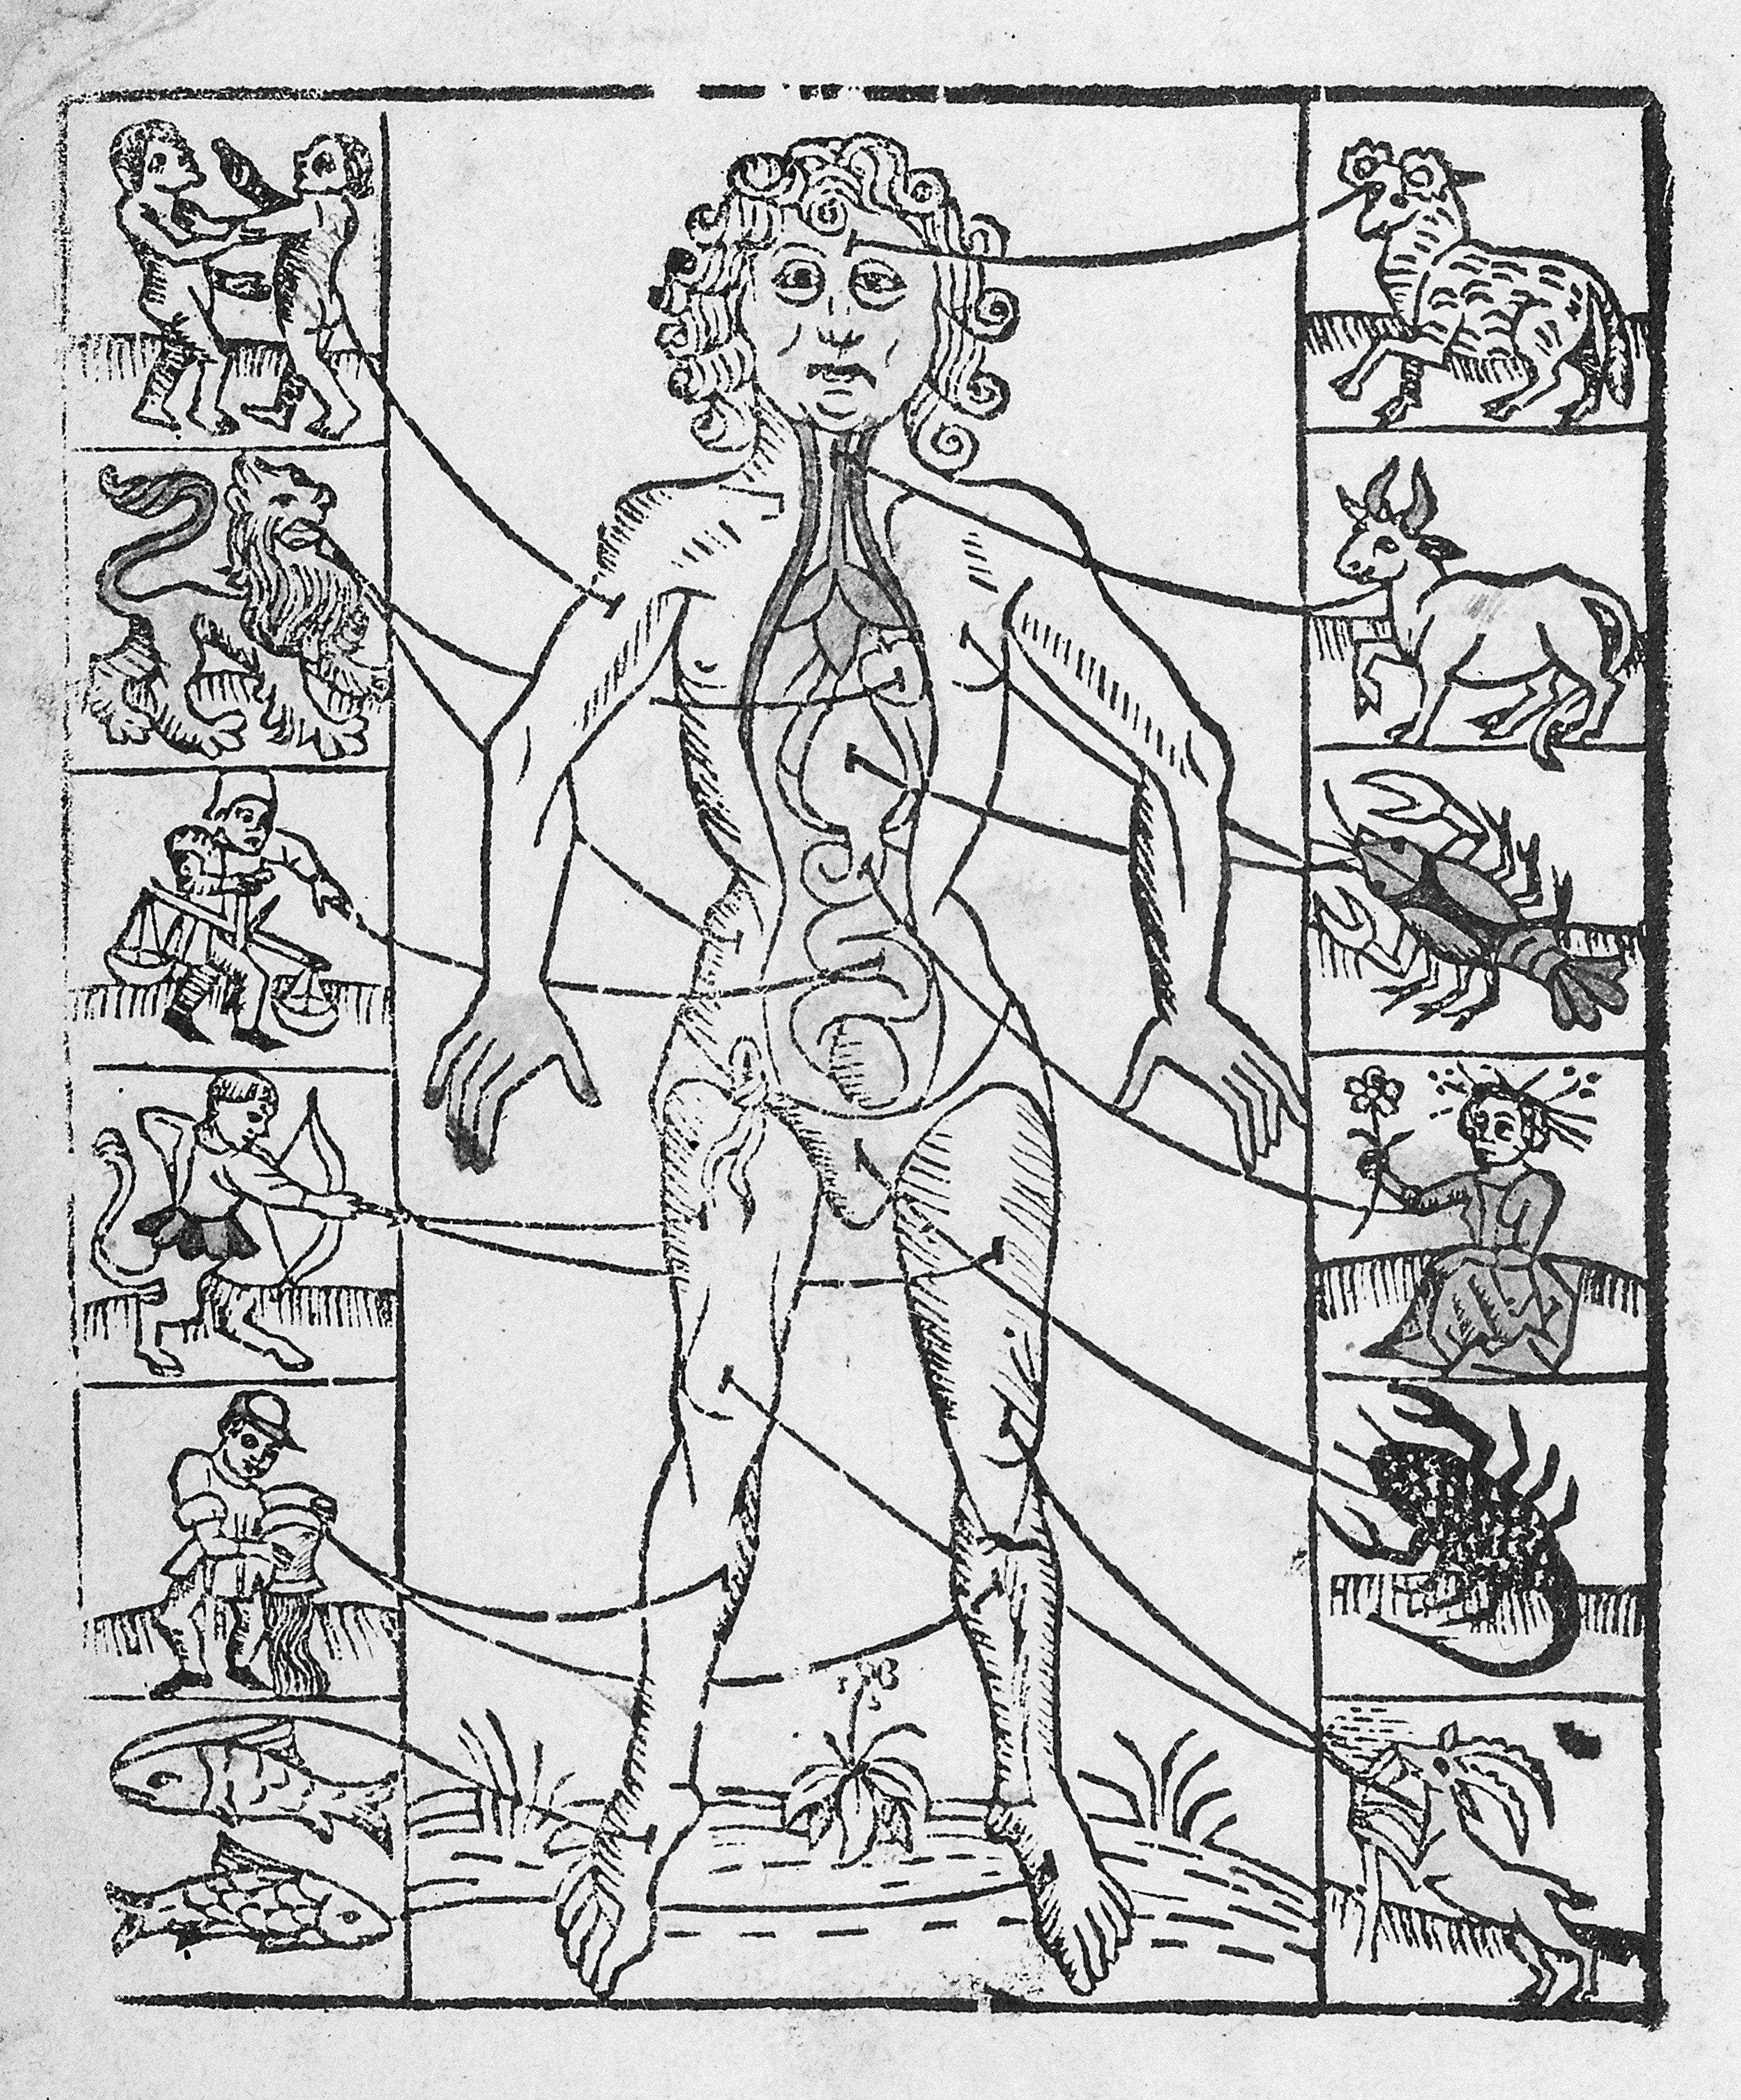
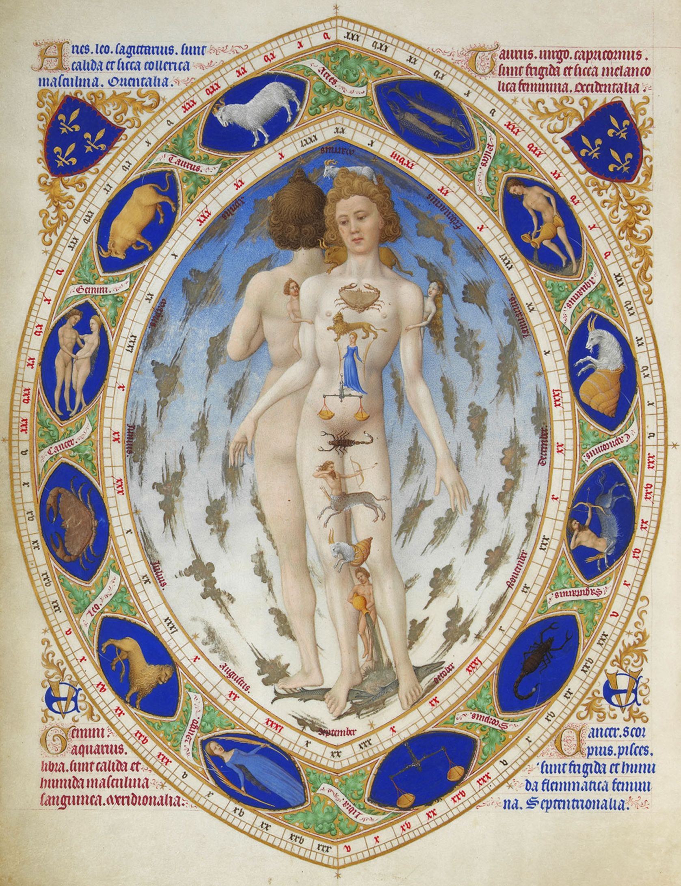
liens avec l’univers

Slide 12
La santé dépend beaucoup de facteurs extérieurs modifiables :
saisons, planètes
air et environnement
alimentation et boisson
sommeil et veille
exercice et repos
compagnie
émotions et passions
Le traitement passe souvent d’abord par la réforme du mode de vie.

Slide 13
Comment faisait-on de la diagnostique?

Slide 14
Le médecin examine avec soin :
Le pouls
L’urine (sa couleur, sa clarté, son sediment, son goût)
Le teint & la complexion
Le sang (sa couleur, sa texture, son goût)
Les excrétions naturelles (les selles, d’autres excretions corporelles)
Le sommeil & les songes
Les passions de l’âme (corps & âme = mutuelle correspondence)

Slide 15
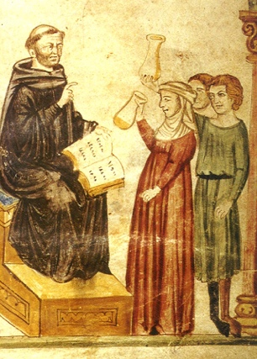
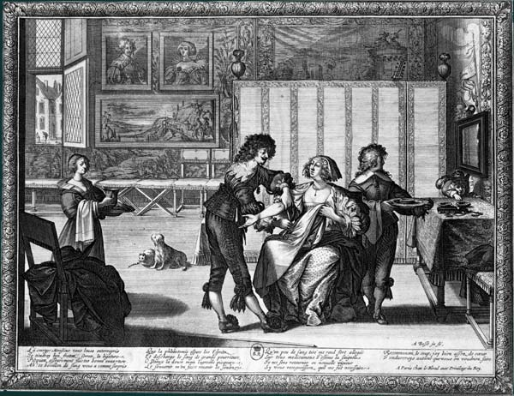
les urines et le sang

Slide 16
Comment soigner le patient ou la patiente?
Quels traitements le médecin a-t-il à offrir?

Slide 17
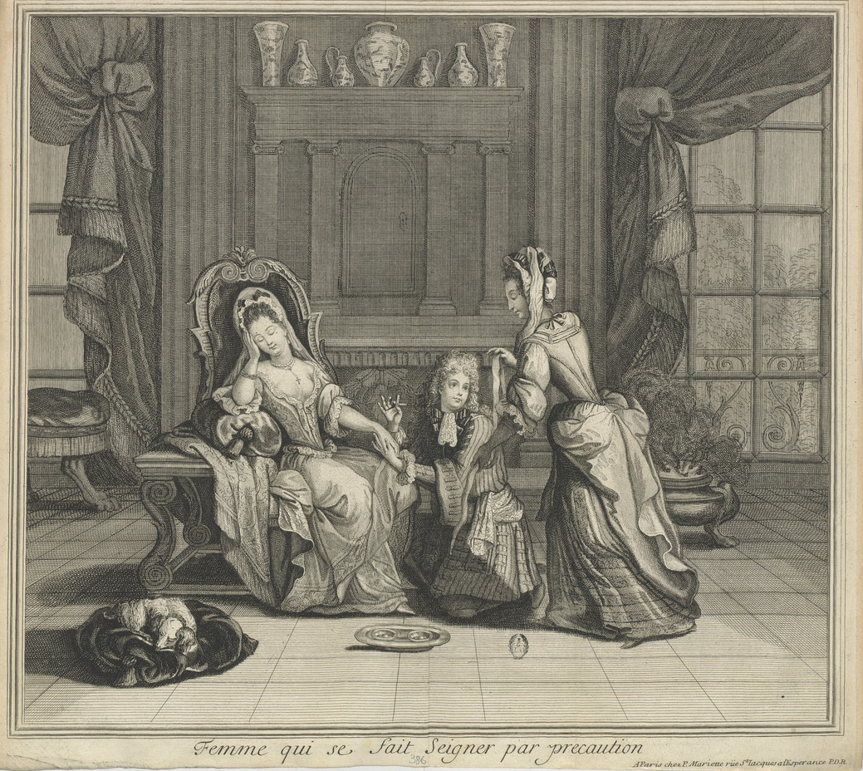
la purgation (17e s.)
la saignée

Slide 18
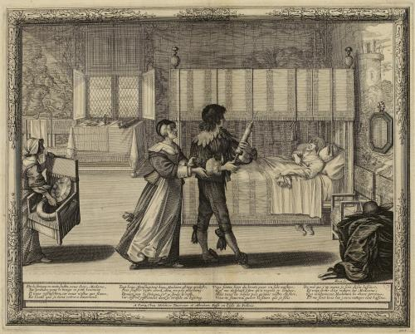
le clystère
le lavement
Abraham
Bosse
(c. 1632-33)

Slide 19
Traitements thérapeutiques
Évacuer (saignée, purgation, clystère)
Réchauffer ou refroidir (alimentation, boisson, bains, feu, etc.)
Humidifier ou dessécher
Remettre en mouvement les humeurs stagnantes
Réguler les passions
Le principe fondamental est : Contraria contrariis curantur
Les contraires se guérissent par les contraires.

Slide 20
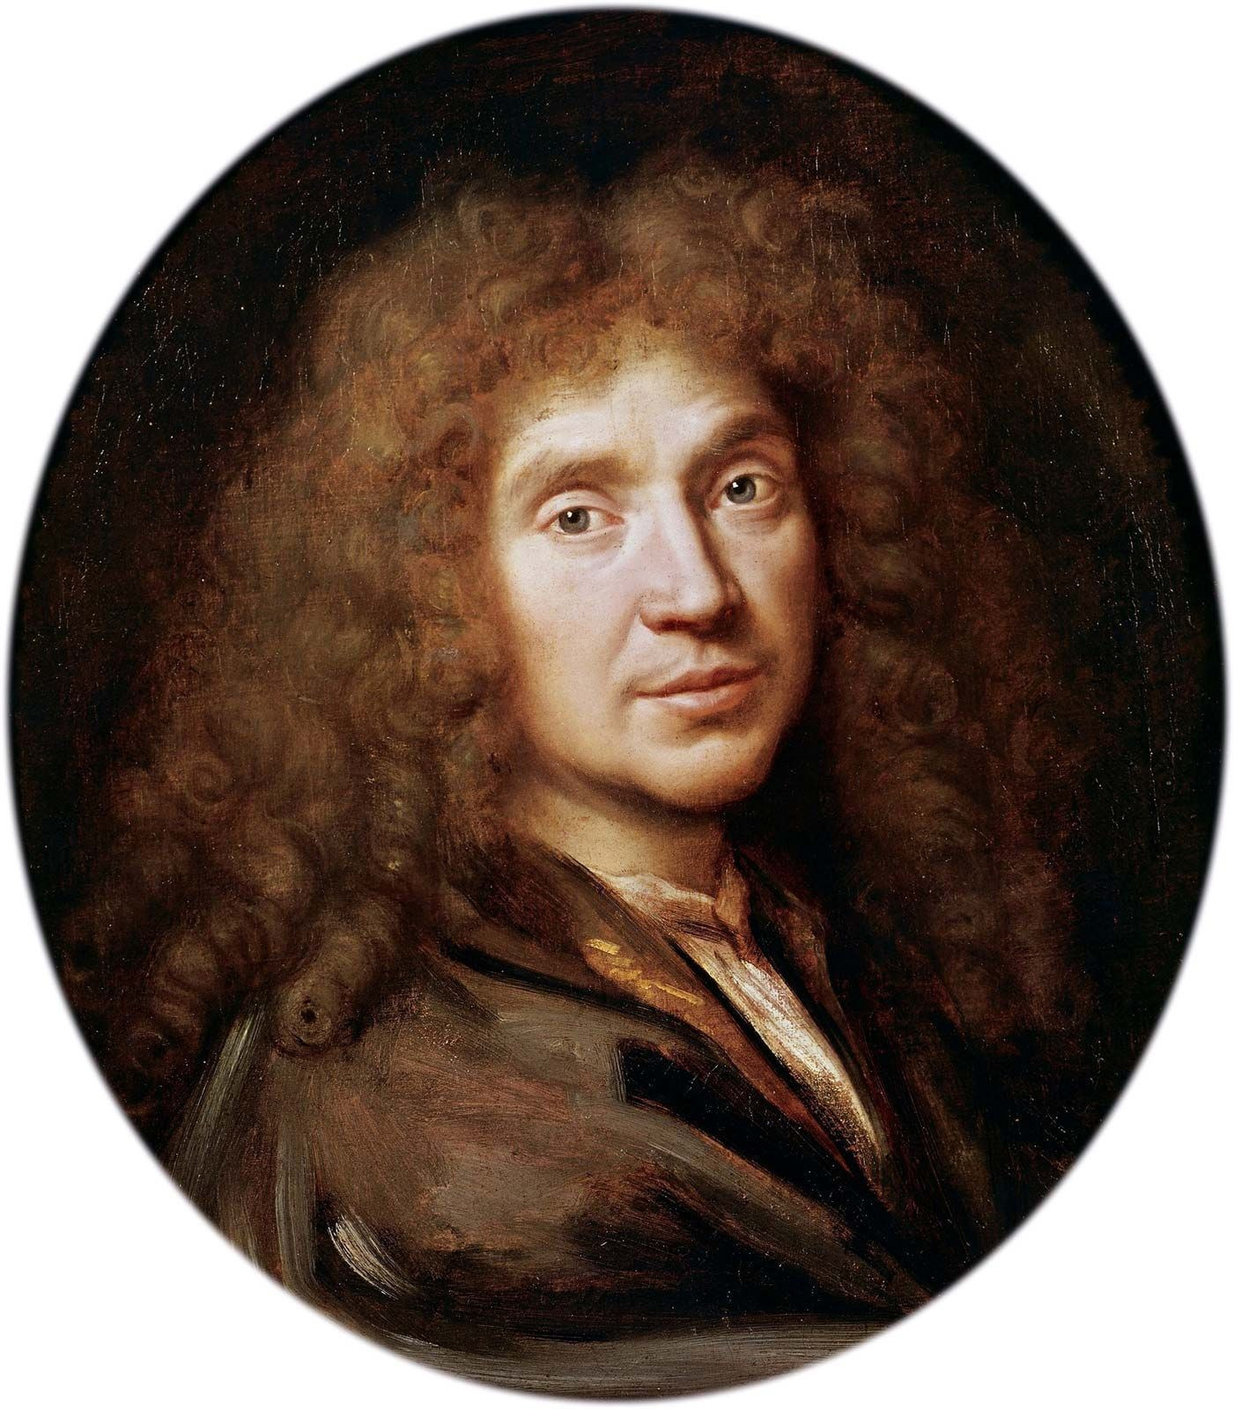
Jean-Baptiste Poquelin
Molière (1622-1673)
Mignard, portrait de Molière

Slide 21
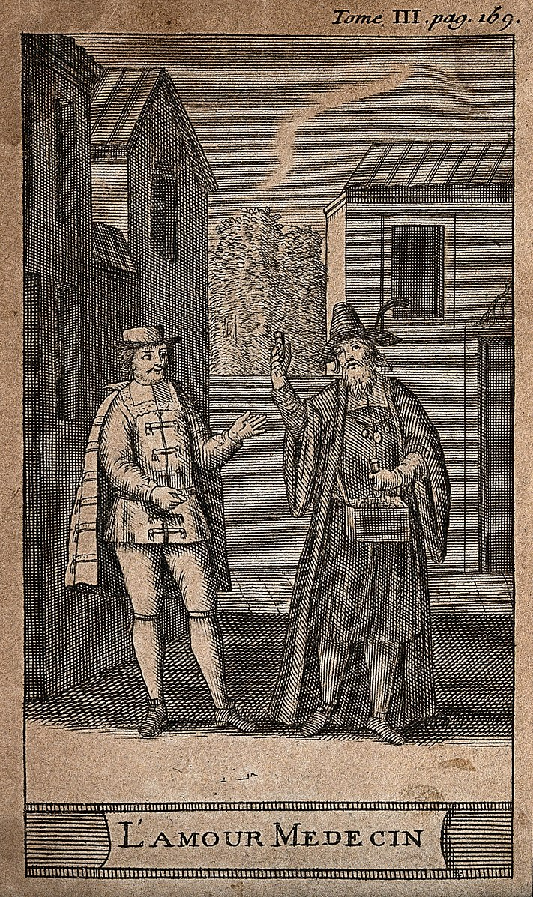
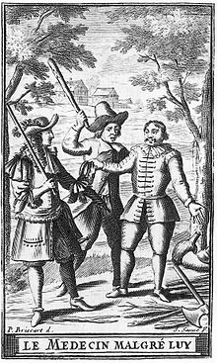
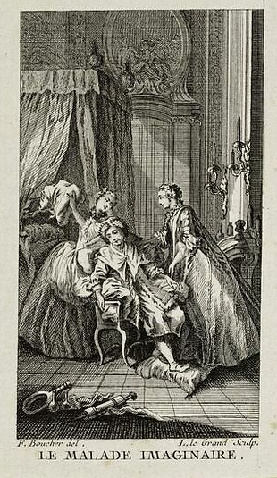

(1665)
(1673)
(1667)

Slide 22
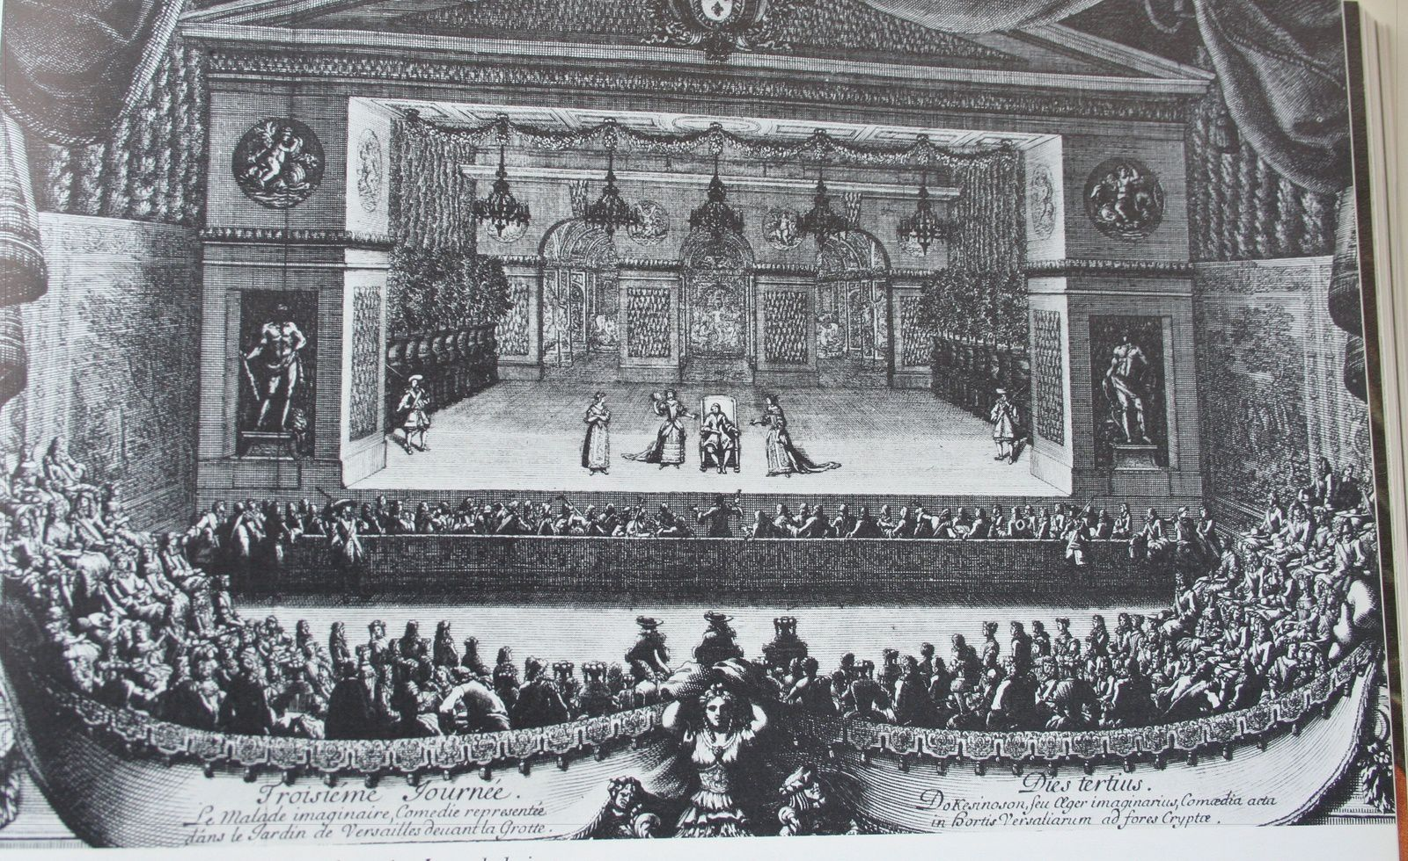

Slide 23
Jeu de diagnostique :
Vous êtes médecins, au début du 17e siècle
à déterminer :
L’humeur en excès ou corrompue
Les qualités dominantes (chaud/froid, sec/humide)
Le tempérament impliqué
Autres facteurs à prendre en compte ?
Les moyens par lesquels un médecin de l’époque moderne rétablirait l’équilibre

Slide 25
Mais qu’est-ce qui se passe quand on parle des femmes?

Slide 26
Tempéraments pour différencier les sexes
(Dorlin ch. 1)
Par rapport à la théorie des tempéraments, quelle incohérence remarque-t-on dès qu’il s’agit de corps féminins ?
Comment les médecins qualifient-ils le corps féminin et quelles en sont les conséquences ? Quelle vision de du corps féminin la médecine de l’époque moderne dépeint-elle selon Dorlin ? Citations particulières ?

Slide 27
« le corps féminin est un corps malade et tout corps malade est par définition un corps efféminé » (Dorlin 25).
la fémininité = « facteur pathogène »
« [J]amais le corps masculin ou la masculinité n’ont été considérés en eux-mêmes comme un facteur pathogène nécessitant un soin particulier » (Dorlin 33)

Slide 28
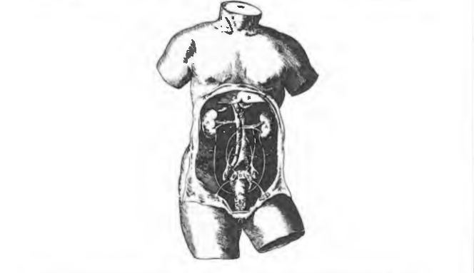
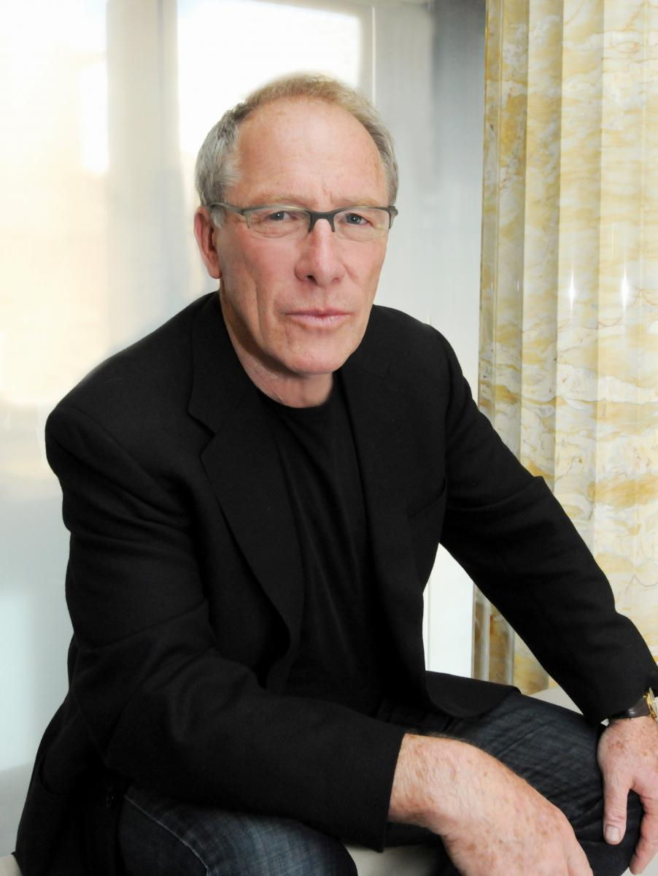

Thomas Laqueur et
« le corps à sexe unique »
« le modèle du sexe unique »
Image tirée de Thomas Laqueur, Making Sex (Harvard UP, 1990)

Slide 29

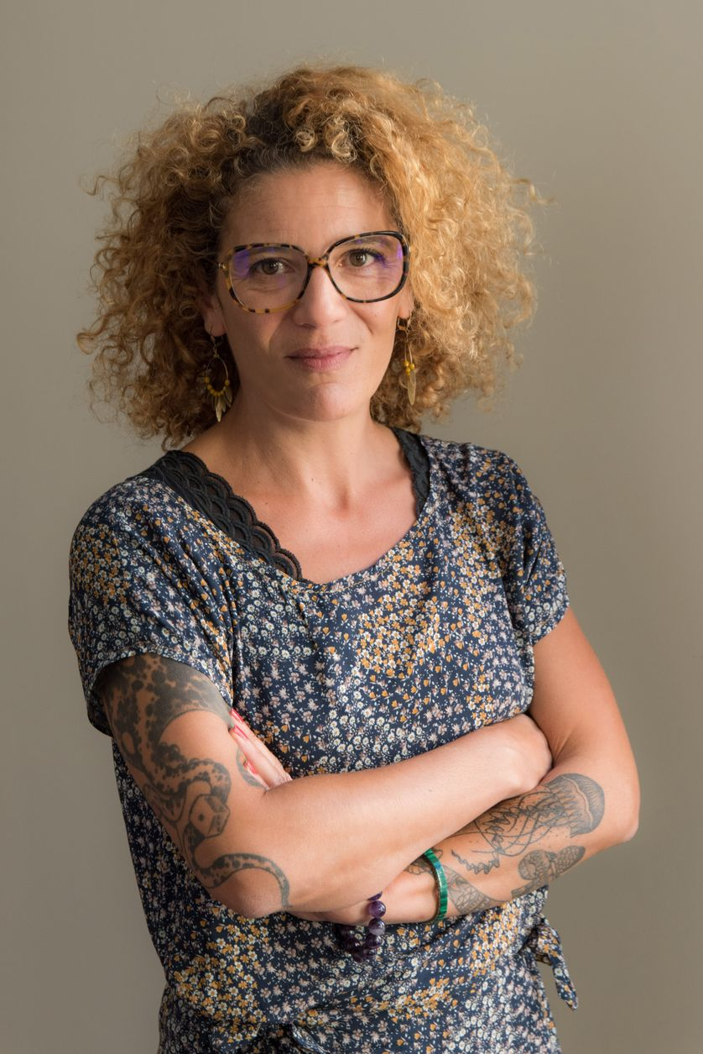
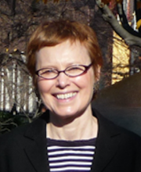
Comment Elsa Dorlin (et Park, qu’elle cite) critique-t-elle et complique-t-elle la vision du corps féminin présentée par Laqueur? Quel est son argument?

Slide 30
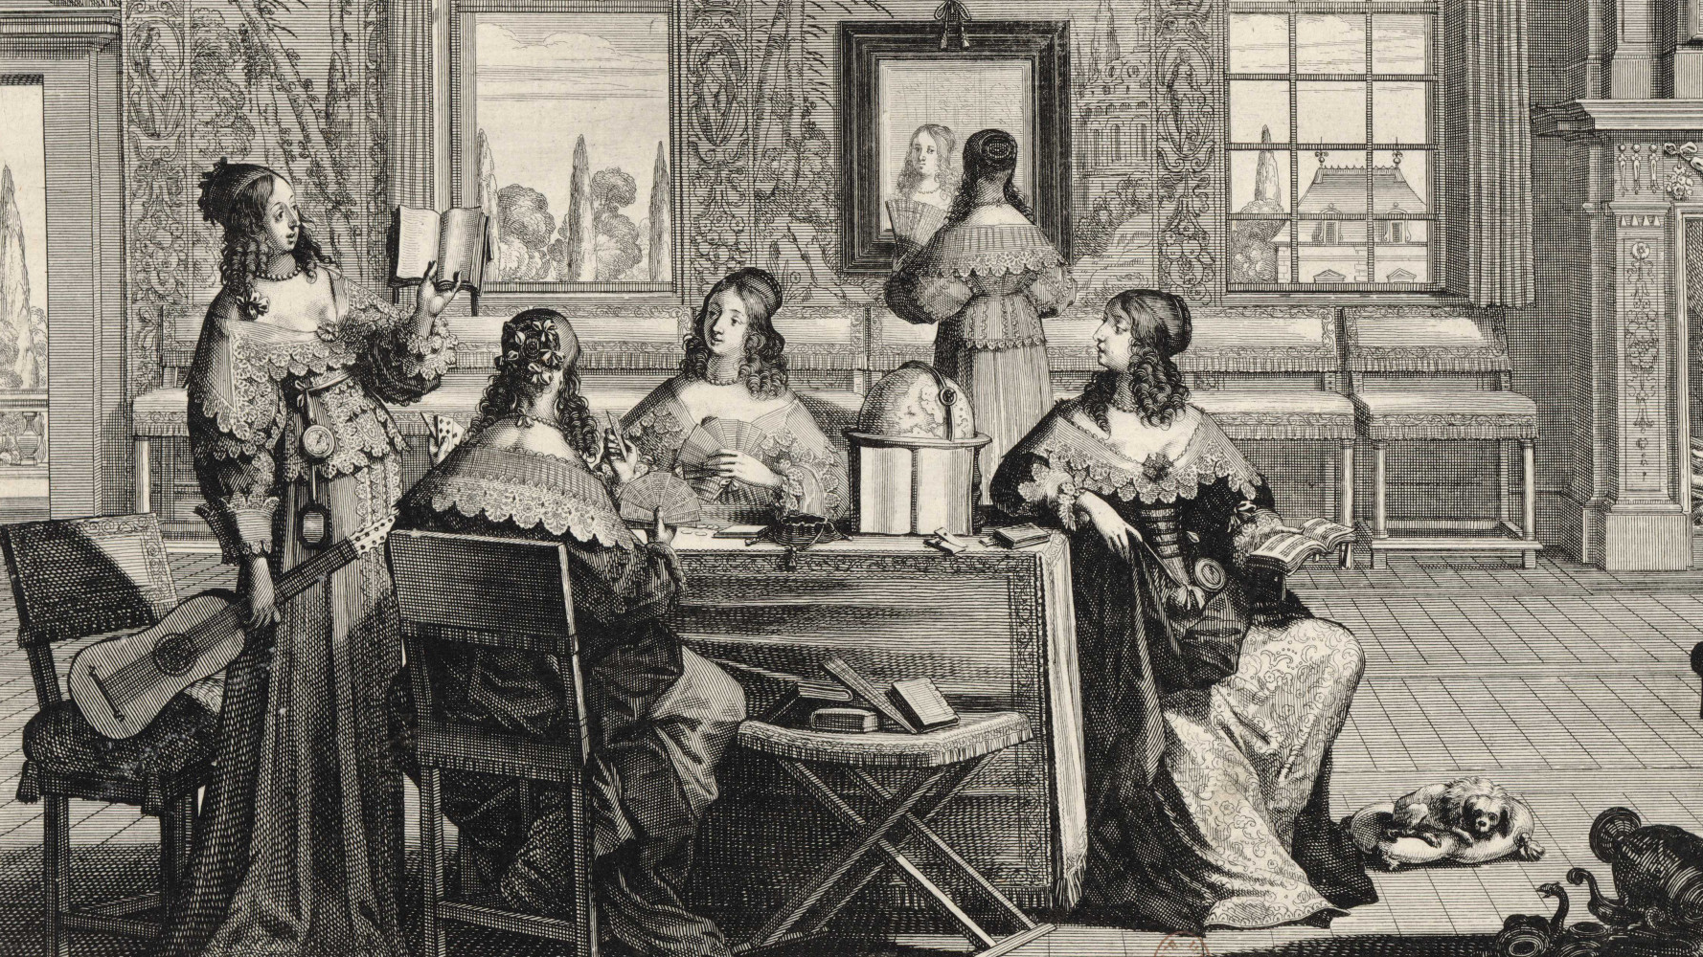
« La Querelle des femmes » (à partir du XVe s., apogée: 17e )

Slide 31

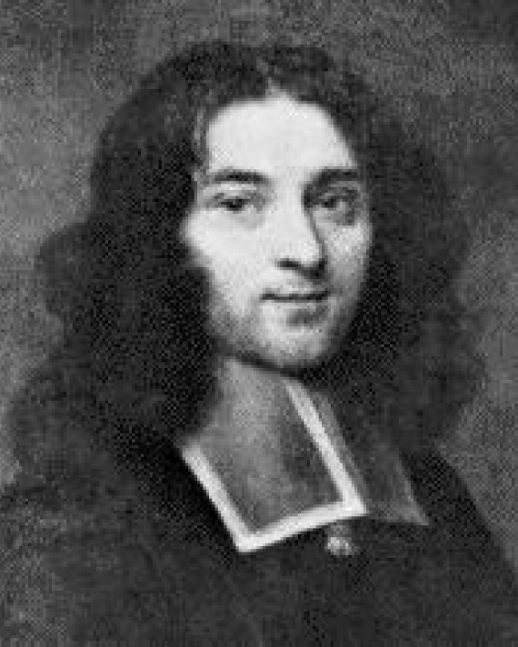
Deux défenseurs des femmes
François Poullin de la Barre
De l’égalité des sexes (1673)
De l’éducation des dames (1674)
(Dorlin 27-28)

Slide 32
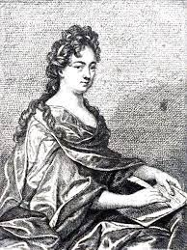

Gabrielle Suchon (1632-1703)
Traité de la morale et de la politique
(1693)
Du célibat volontaire (1700)
(Dorlin, 30-33)

Slide 33
Comment est-ce que chaque philosophe s’attaque-t-il/elle à la médecine ? quelles réponses donnent-ils/elle chacun·e à cette vision du corps ?

Slide 34
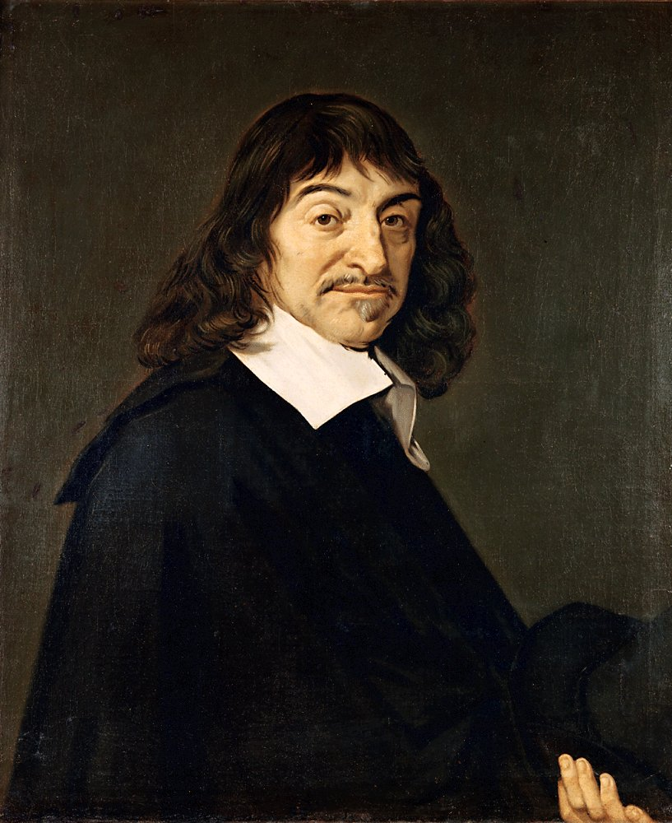
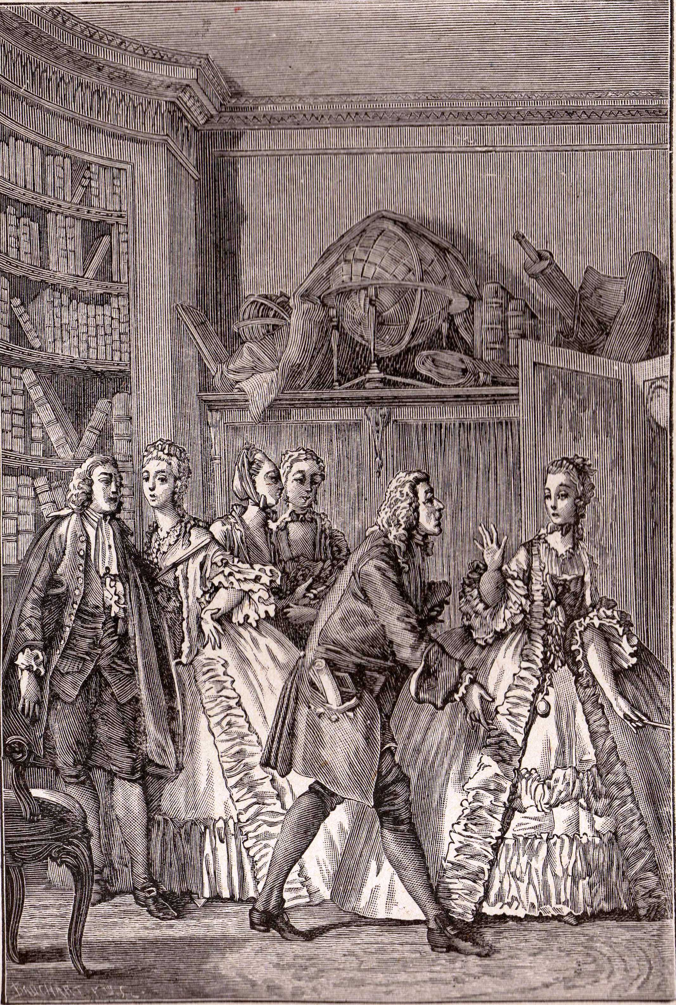
Femmes cartésiennes pourquoi attirées à ses théories ?
René Descartes
(1596-1650)
pièces de Molière:
Les précieuses ridicules (1659)
Les femmes savantes (1672)
« je pense donc je suis »
binaire corps—esprit

Slide 35
Et les femmes qui ne sont pas froides et humides ? Comment sont-elles qualifiées pensez-vous ?
« homasses » « femmes viriles »
désir sexuel débordant
stérilité
tribades et fricatrices
racilisation: femmes africaines
Et les hommes qui sont froids ou humides ?
« homme de lettres » (Dorlin,

Slide 37
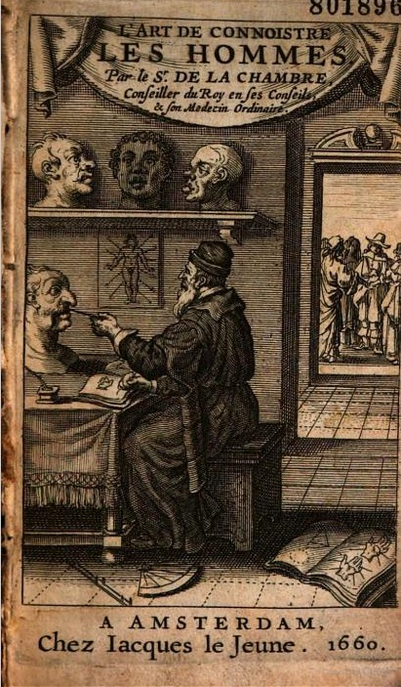
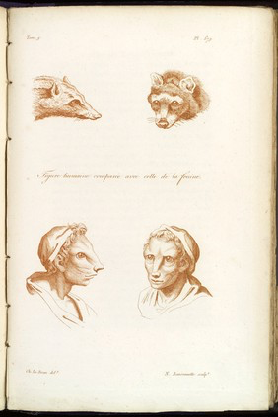
Autre système de la lecture du corps:
la science de la physiognomie
ou physionomie
à partir du 16e
(Dorlin, 22-23)

Slide 38
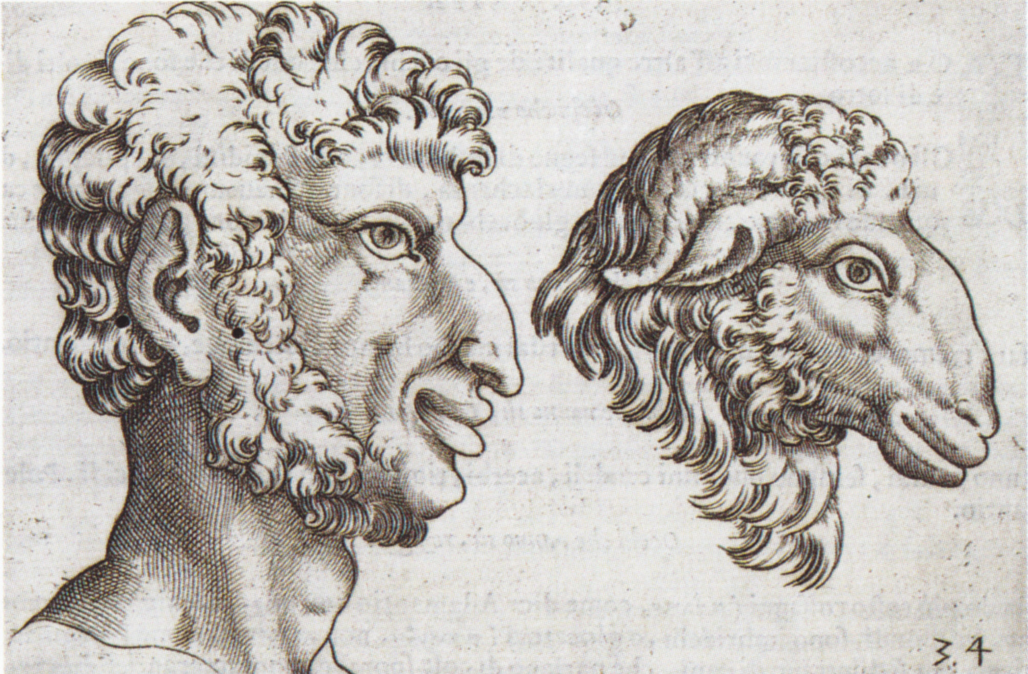
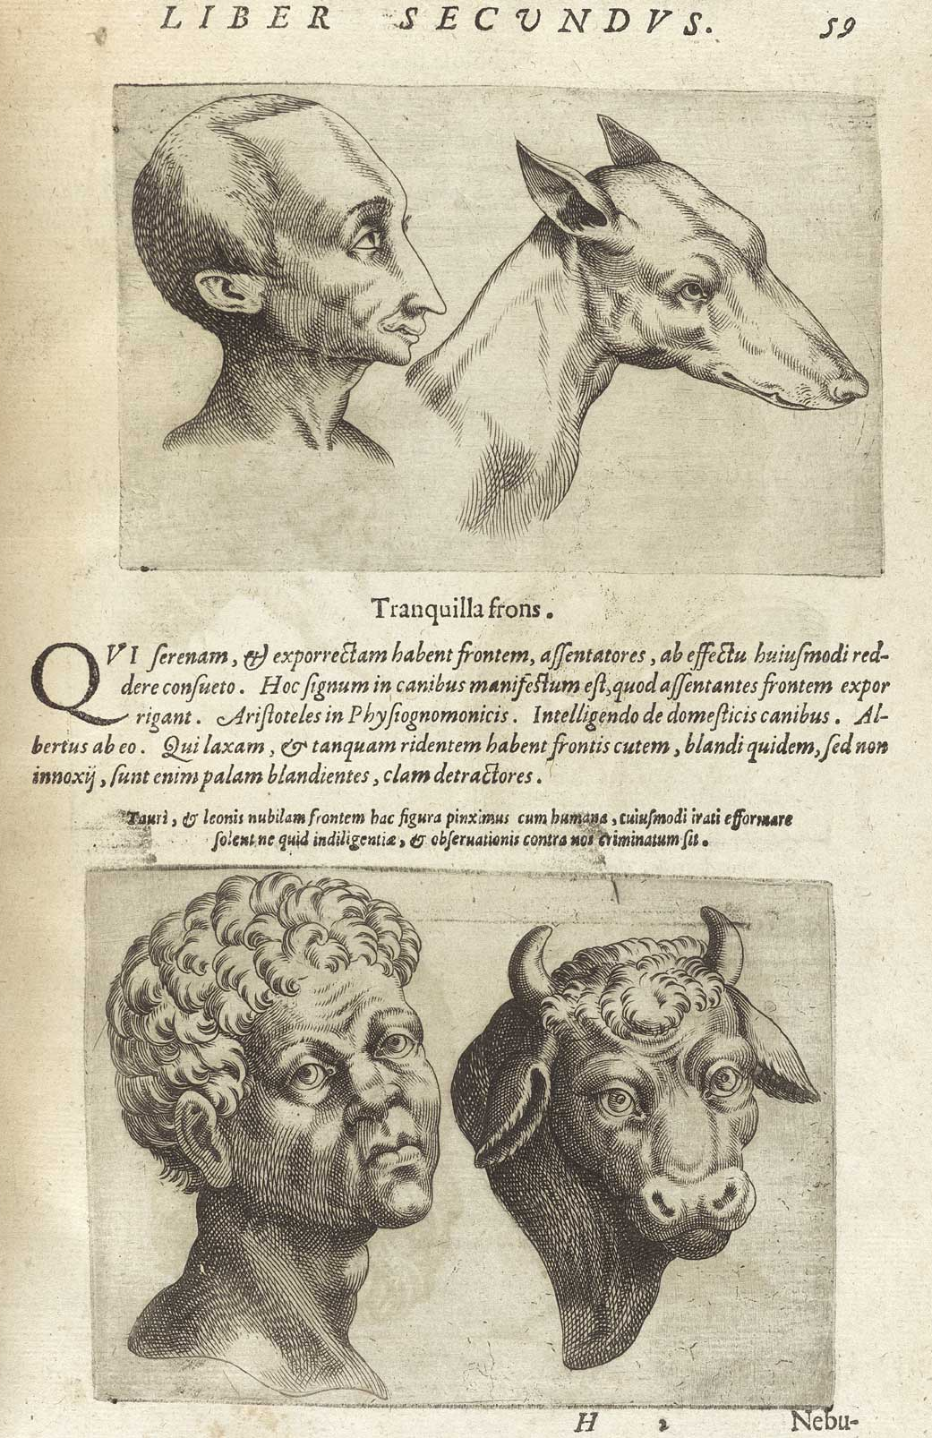
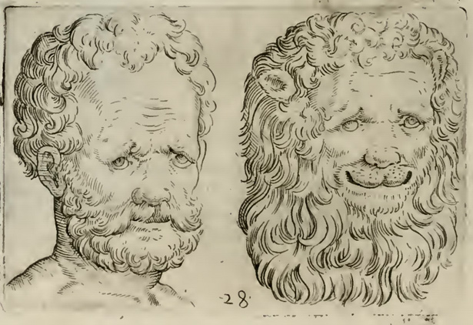

Slide 39
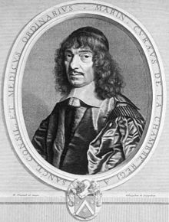
Marin Cureau de la Chambre
(1594-1669)
médicin, philosophe français
conseiller et médecin de Louis XIV
L’Art de connaître les hommes (1660)
plein d’autres traités sur la médecine, la physique, la lumière, les inondations, etc.

Slide 41
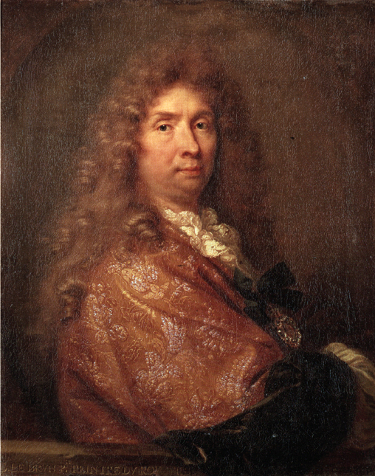
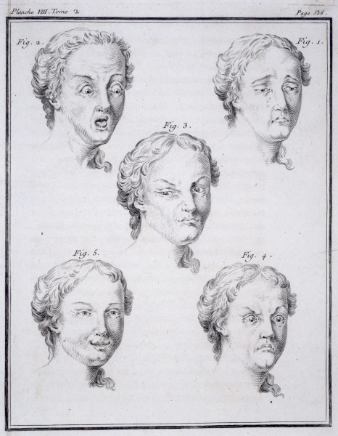

Charles le Brun (1619-1690)

Slide 42
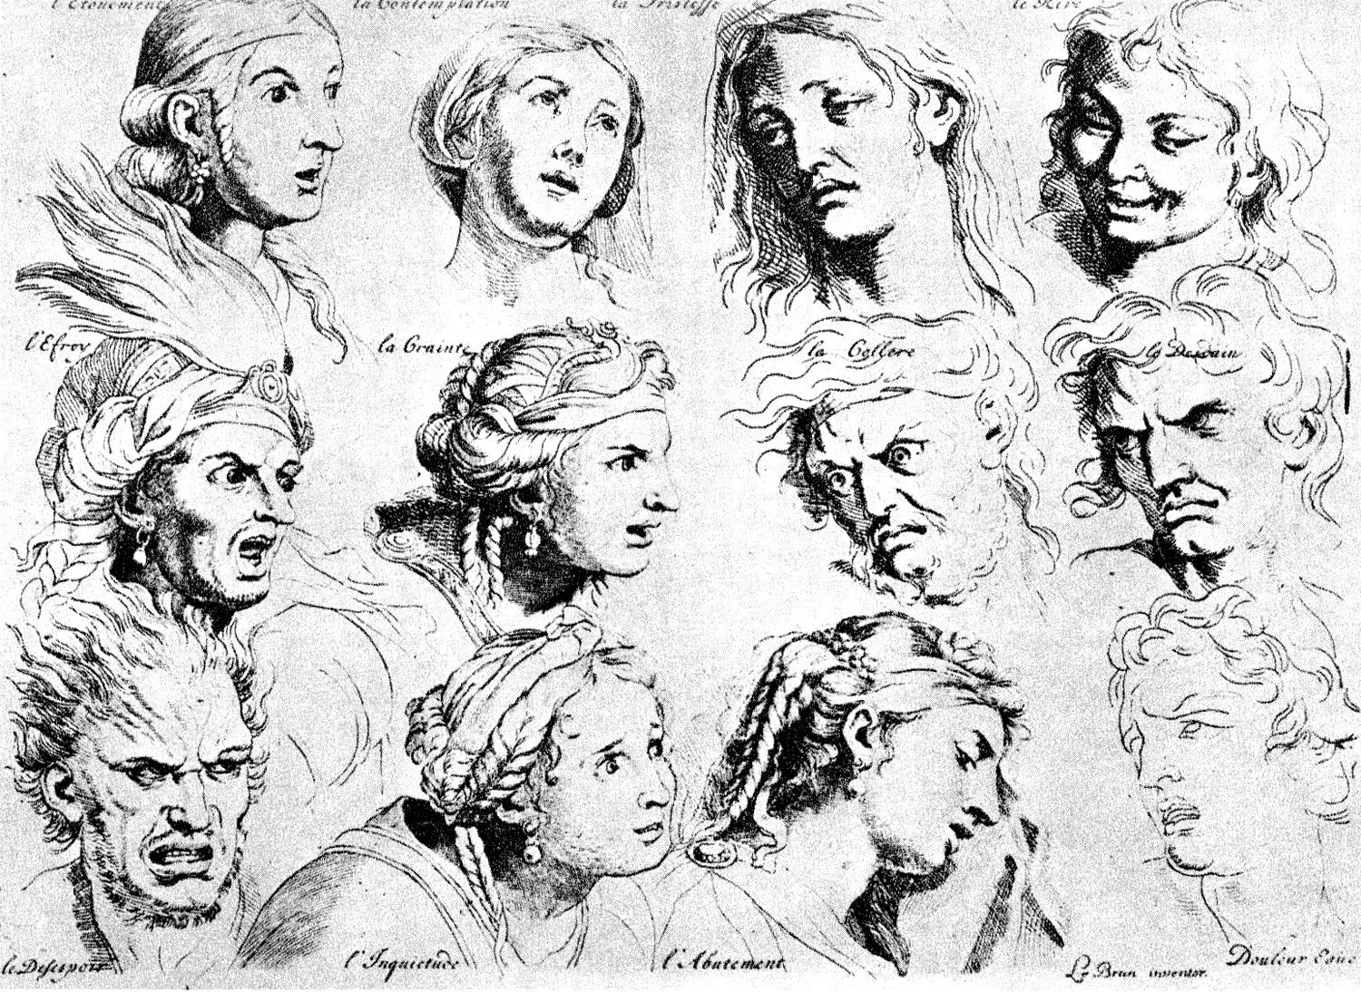

Slide 43
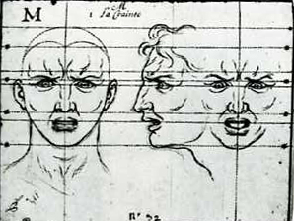
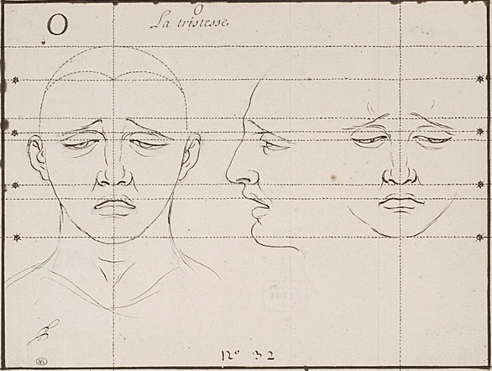
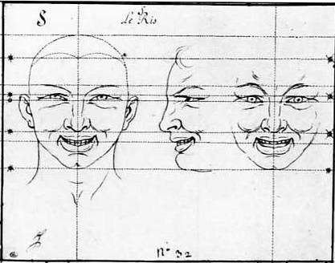
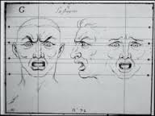

Slide 44
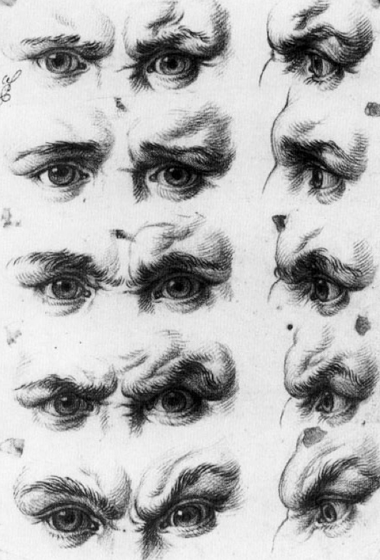
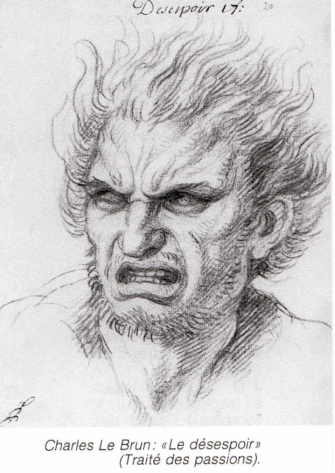

Slide 45
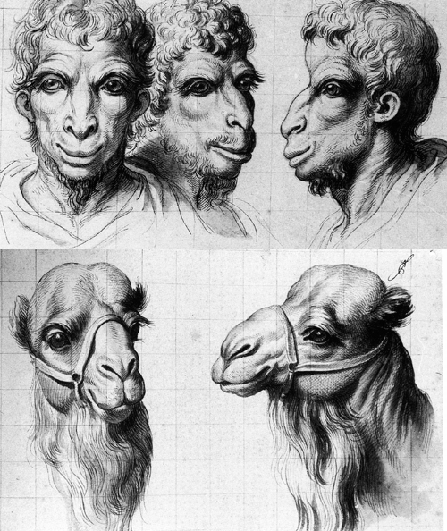

Slide 46
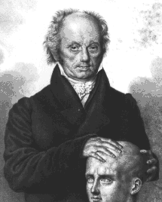
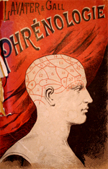
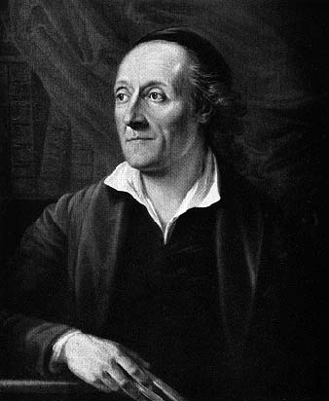
Joseph Gall (1758-1828)
Johann Kaspar
Lavater
(1741-1801)

Slide 47
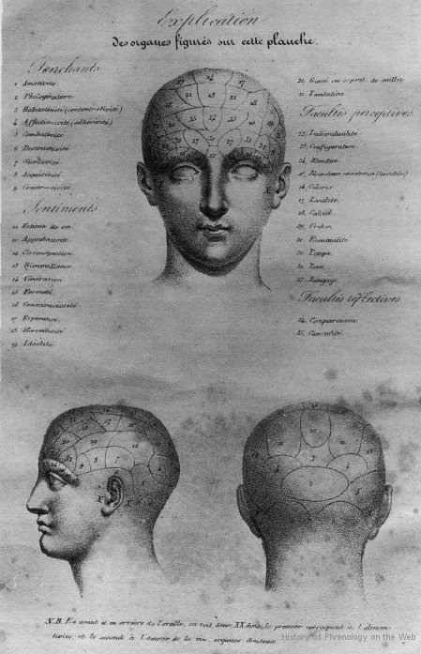
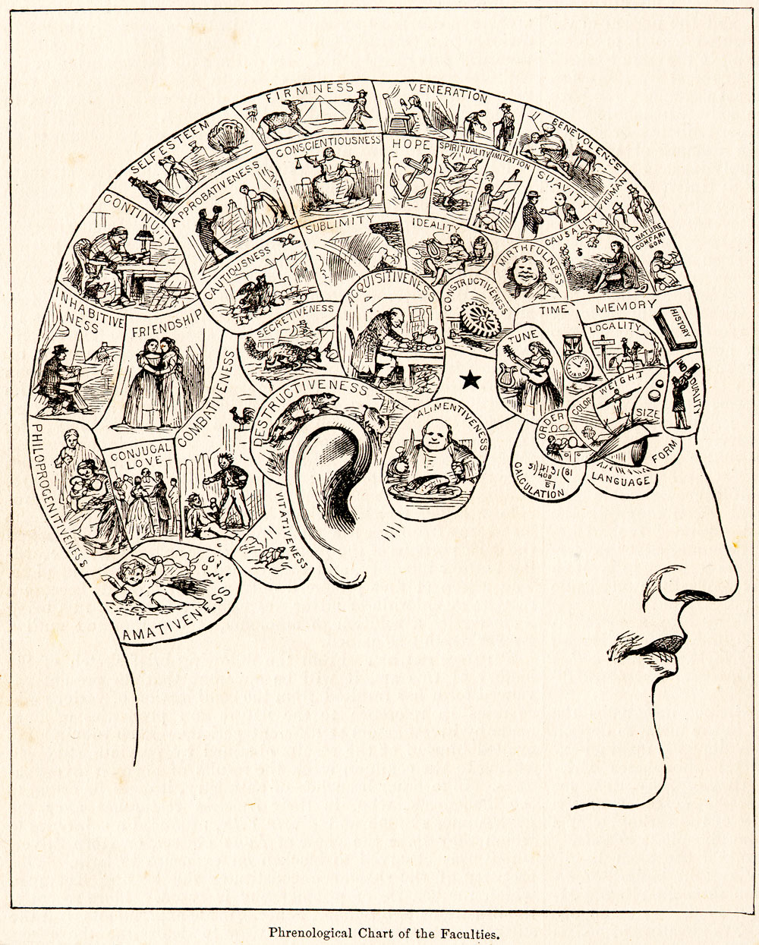

Slide 48
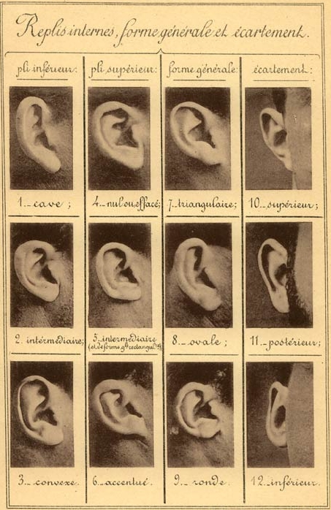



De la phrénologie à la théorie du criminel né
Césare Lombroso
(1835-1909)
L’homme criminel (1876)

Slide 49



L’anthropométrie
outils
anthropométriques
Alphonse Bertillon
(1853-1914)

Slide 50



phrénologie—>anthropométrie—> police scientifique

Slide 51


Josiah Clark Nott and George Robert Giddon,
Indigenous Races of the Earth (1857)
Samuel George Morton, Crania Americana (1839)

Slide 53
« maladies des femmes » (Dorlin, ch. 3)
quelle vision du corps féminin les médecins dépeignent-ils ?
à quoi les « maladies des femmes » sont-elles dues ?
quelles femmes sont les plus susceptibles à ces maladies ? Comment analysez-vous cette catégorisation ?
Quelles guérisons ou thérapies propose-t-on à ces femmes et quelles en sont leurs implications ?

Slide 54

« fureur utérine »
« suffocation de la matrice »
Comment analyser la théorisation de l’utérus comme siège du mal chez la femme ?

Slide 55
« hystérie »
(Dorlin 46-60) origines et pensées dominantes ?
Platon
Hippocrate
Aretée de Cappadoce évolutions? diverses réinterprétations au 17e ?
Thomas Sydenham
Charles Babeyrac

Slide 56

Liens avec la possession et la sorcellerie ?

Slide 57
Vos trouvailles !
Quelles idées avez-vous retrouvées dans les traités que vous avez examinés ?
Quelles nouvautés ou compléments ?

Slide 58
explorations en groupes des traités des
« maladies des femmes » : discussion de vos trouvailles !
Ava, Samantha, Sarah : Jean Liébault, Trois livres appartenant aux infirmitez et maladies des femmes. Paris : Jacques du Puys, 1582.
Cailin et Easy : Jean Varandée, Traité des maladies des femmes . . . Ouvrage necessaire, non seulement aux Medecins, & aux Chirurgiens, mais mesmes à toutes sortes de personnes. Paris : Robert de Ninville, 1666.
Arianna et Barthélémy : Charles Barbeyrac, Traités nouveaux de médecine, contentant les maladies de la poitrine, les maladies des femmes, et quelques autres maladies particulières. Selon les nouvelles opinions. Lyon : Chez Jean Certe, 1684.

Slide 59


Et la voix et le savoir des femmes dans tout ça?
« Some might say those who know – women — did not write and those who wrote did not know » (Laqueur, Making Sex 67)
Que dit Dorlin par rapport au rôle des femmes dans le diagnostic ? (36-37)
Louise Bourgeois
Boursier (1563-1638)
Sage-femme de la
reine Marie de
Médecis

Slide 60
Et aujourd’hui ?
À toute époque, en quelle mesure la construction médicale du corps féminin peut-elle exercer un rôle déterminant dans la société et les rôles de genre ?
Comment est-ce que les questions de différence entre les sexes continuent à influencer la médecine et la science de nos jours ? le traitement des deux sexes ? la façon de concevoir de la maladie ?

Slide 61
Projet final : La Fabrique de la différence
1 seul projet d’investigation (on élimine le blog)
  un sujet qui vous passionne ayant lien avec les enjeux du cours
  un/des texte·s sources (primary) + quelques sources critiques (secondary)
prendra plusieurs formes:
Prospectus du projet (résumé + quelques sources préliminaires)
Présentation dynamique et engageante (sans notes avec diapos) de votre projet lors de notre dernière séance (20%)
Production d’une affiche (+ notes et bibliographie) préparée à partir de votre présentation; vos affiches seront affichées lors de la dernière soirée du programme, discussions informelles autour (étudiant·e·s de licence : 30%, étudiant·e·s de masters/doctorat 15%)
Pour les étudiants de masters/doctorat : rédaction de votre présentation en forme de communication (8 pages à double interligne, notes et bibliographie), à remettre au plus tard le mercredi (étudiant·e·s de masters/doctorat 15%)

